Slide 1








拉普拉斯变换的引入——线性定常微分方程求解
微分方程求解方法：粉色路径解法 优于 蓝色路径解法
(解代数方程 显然比 解微分方程 容易)

Slide 2
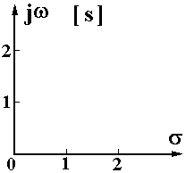

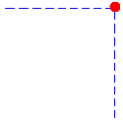




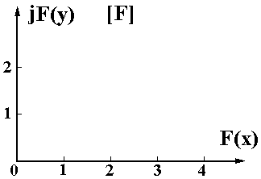
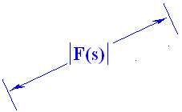
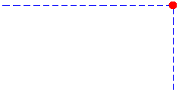

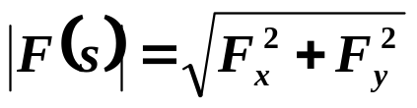

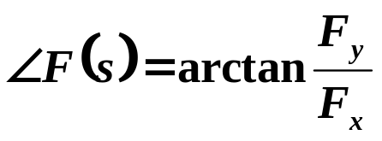

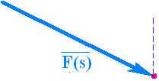

复习拉普拉斯变换有关内容（1）
1 复数有关概念
（1）复数、复函数
复数
复函数
例1
（2）模、相角
模
相角
（3）复数的共轭
（4）解析
若F(s)在 s 点的各阶导数都存在，则F(s)在 s 点解析。

Slide 3
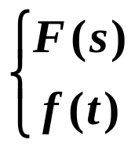
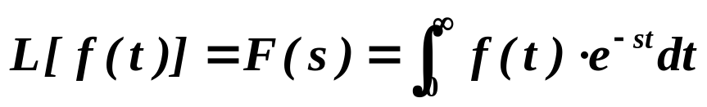
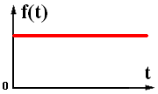
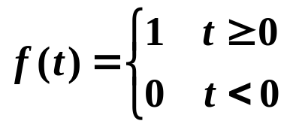
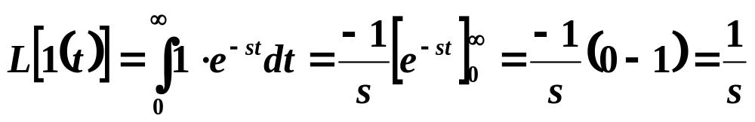

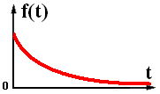
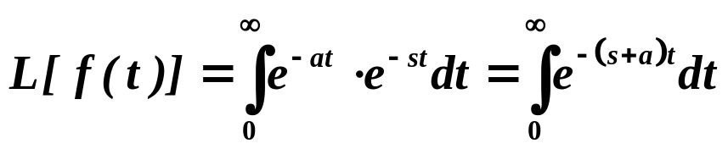
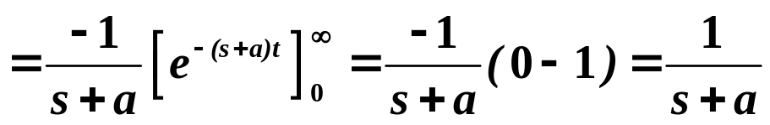
复习拉普拉斯变换有关内容（2）
2 拉氏变换的定义
像
原像
3 常见函数的拉氏变换
（1）阶跃函数
（2）指数函数

Slide 4
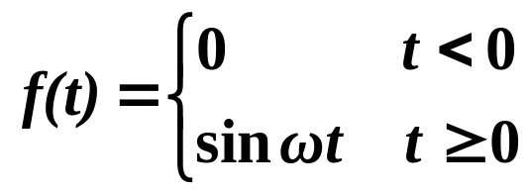
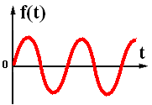
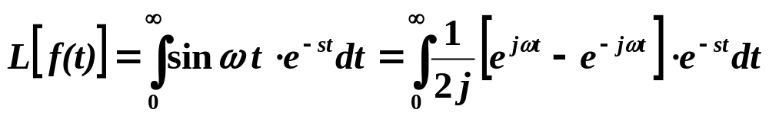
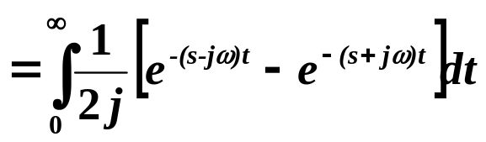
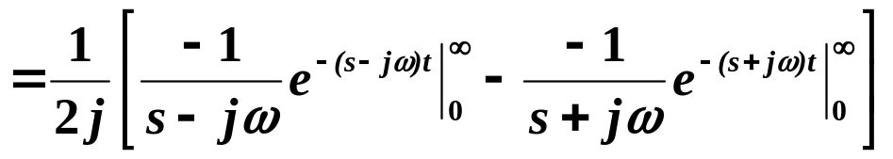
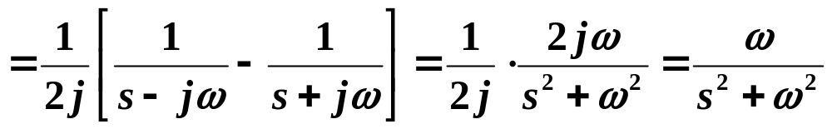
复习拉普拉斯变换有关内容（3）
（3）正弦函数

Slide 5


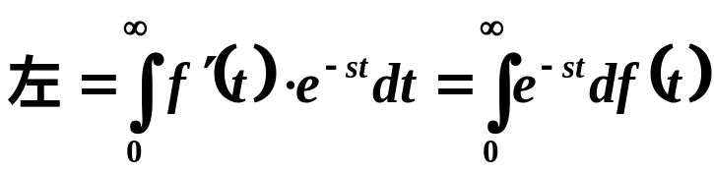
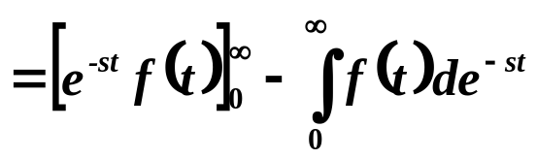
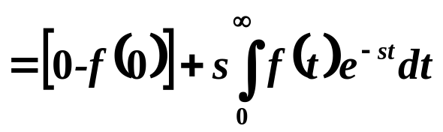


复习拉普拉斯变换有关内容（4）
4 拉氏变换的几个重要定理
（1）线性性质
（2）微分定理
证明：
0初条件下有：

Slide 6


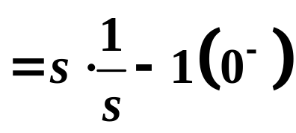


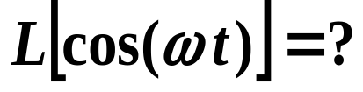
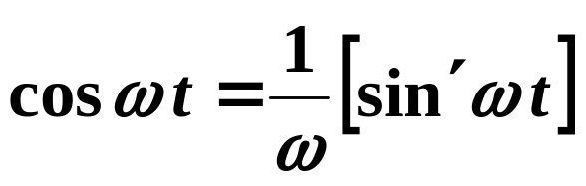
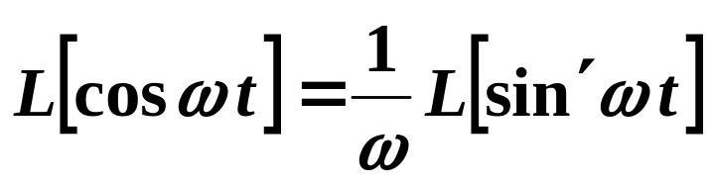
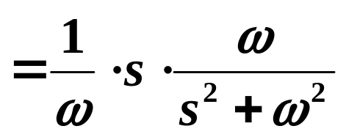
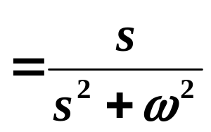
复习拉普拉斯变换有关内容（5）
例2 求
解.
例3 求
解.

Slide 7
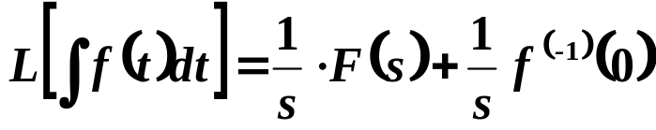
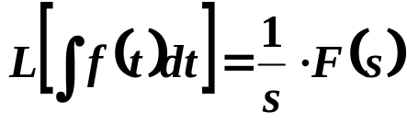
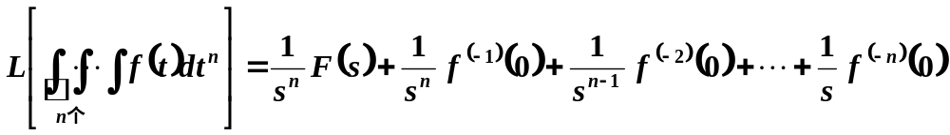
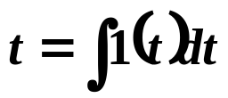
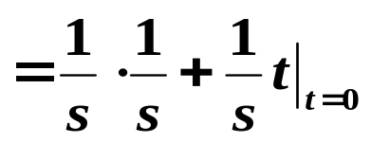
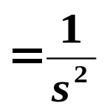
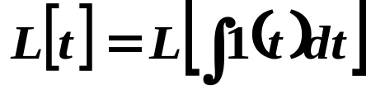
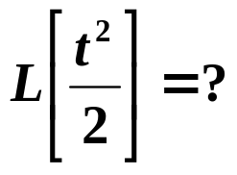
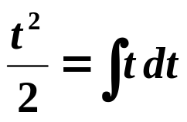
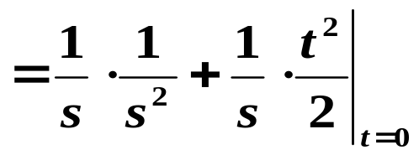
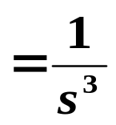
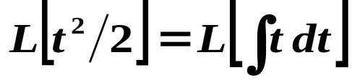
复习拉普拉斯变换有关内容（6）
（3）积分定理
零初始条件下有：
进一步有：
例4 求 L[t]=?
解.
例5 求
解.

Slide 8
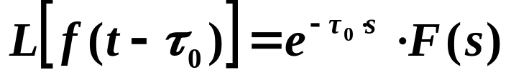
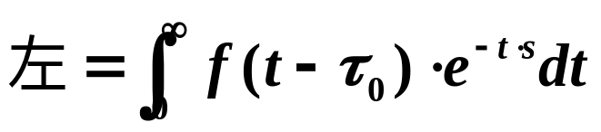
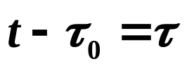
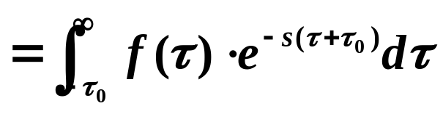
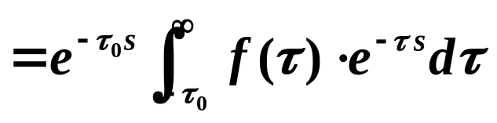

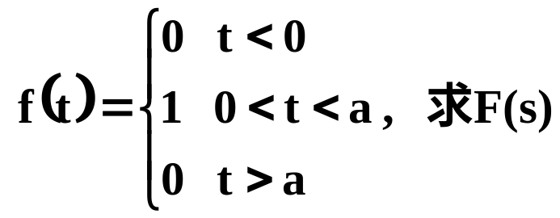
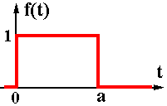




复习拉普拉斯变换有关内容（7）
（4）实位移定理
证明：
令
例6
解.

Slide 9


















复习拉普拉斯变换有关内容（8）
（5）复位移定理
证明：
令
例7
例8
例9

Slide 10










复习拉普拉斯变换有关内容（9）
（6）初值定理
证明：由微分定理
例10

Slide 11












复习拉普拉斯变换有关内容（10）
（7）终值定理
（终值确实存在时）
证明：由微分定理
例11
例12

Slide 12





复习拉普拉斯变换有关内容（11）
用拉氏变换方法解微分方程
系统微分方程
L变换
L⁻¹变换

Slide 13

















小结
1 拉氏变换的定义
2 常见函数L变换
（1）单位脉冲
（2）单位阶跃
（3）单位斜坡
（4）单位加速度
（5）指数函数
（6）正弦函数
（7）余弦函数

Slide 14


小结
3 L变换重要定理
（1）线性性质
（2）微分定理
（3）积分定理
（4）实位移定理
（5）复位移定理
（6）初值定理
（7）终值定理

